Slide 1
Schwerhörigkeit

Slide 2
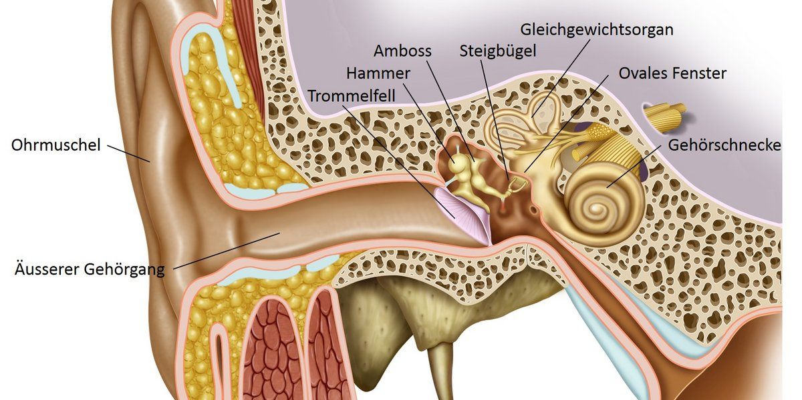
Was ist SH (s.a. Basisvortrag)
Etwa 16% der erwachsenen Bevölkerung in Deutschland ist gemäß den WHO-Kriterien von Schwerhörigkeit betroffen¹. Die Schädigung kann im Bereich von Gehörgang, Trommelfell, Mittelohr (Schallleitungsstörung), im Innenohr (Schallempfindungsstörung) oder am Hörnerv (neurale Schwerhörigkeit) liegen; wobei die Schallempfindungsstörung mit über
90% die häufigste Form ist.
Gründe für Schallleitungsstörung:
Verstopfter Gehörgang
Trommelfell beschädigt oder vernarbt
Otosklerose: Verkalkung der Gehör-knöchelchen
Schallempfindungsstörung:
Beschädigte Haarzellen durch
altersbedingten Zerfall
Lärm
Hörsturz
…weitere Ursachen
Quelle: simplyscience.ch

Slide 3
Auswirkungen von Hörschädigung
Beeinträchtigung der Kommunikation
Fehlendes Unterscheidungshören: Störgeräusche werden lauter empfunden als das Nutzgeräusch; Stimmen vermischen sich, man hört einen „Brei“. Gruppengespräche oder laute Umgebung machen eine Verständigung schwer bis unmöglich.
Was nicht deutlich verstanden wird, muss erraten oder kombiniert werden – aus dem Zusammenhang, anhand des Mundbilds oder Mimik und Gestik.
Häufiges Nachfragen
Stimmmelodie, Zwischentöne, Emotionen in der Stimme des Gegenübers werden nicht erkannt (z.B. Ironie).
Fremde oder wechselnde Stimmen, Dialekte und Fremdsprachen sind schwerer zu verstehen.
Telefonieren: Mundbild und Mimik fehlen, Frequenzen der Sprache werden reduziert.
Sprechen ohne Blickkontakt, Zurufe etc.: undeutlich, leiser, Mundbild fehlt; der Hörgeschädigte hört etwas, kann es aber nicht verstehen.
Alltagsbewältigung
Richtungshören: Bei geschädigtem Gehör kann das Gehirn nicht mehr erkennen, aus welcher Richtung der Schall kommt
Akustische Orientierung: Erkennen von Geräuschquellen, insbesondere außerhalb des Sehfeldes
Überhören von Gefahren: Das „Gefahrzentrum“ im Gehirn ist permanent in Alarmbereitschaft
Lärmempfindlichkeit trotz Schwerhörigkeit: keine Dämpfung lauter Geräusche durch defekte äußere Haarzellen (Recruitment)

Slide 4
Auswirkungen von Hörschädigung
Psychisch
Mentale Anstrengung/erhöhte Konzentration durch Kompensationsleistung
Hörstress führt zu Erschöpfung
Ohnmachtsgefühle, Selbstzweifel, geringer Selbstwert aufgrund von Leistungseinbußen
Depression, Burnout, Schlafstörungen
Identitätsverlust durch sozialen Rückzug und reduzierte Kommunikation sowie Stigmatisierung aufgrund der Behinderung
Sozial
Sozialer Rückzug aufgrund der anstrengenden Kommunikation und Scham; Isolation
Einseitige Konzentration der Energie auf die Arbeit, Aufgeben von geliebten Hobbys als Ausgleich
Wenig Verständnis und Rücksichtnahme der gut hörenden Mitmenschen, da diese nie selber erleben, wie sich Schwerhörigkeit anfühlt und auswirkt.
Hörgeschädigte werden eher Opfer von Mobbing und Ausgrenzung, da sie z.B. Ironie nicht erkennen und sich in Konflikten wegen der Kommunikationsbehinderung schlechter zur Wehr setzen können.

Slide 5
Umgang mit Schwerhörigkeit
Hörtaktik – selber das eigene Hören verbessern
Technik: Hörgeräte, Übertragungsanlage („FM-Anlage“), Lichtsignalanlage im privaten Bereich
Störgeräusche reduzieren
Visuelle Kompensation: Mundabsehen, Einbezug von Mimik, Gestik; für gute Lichtverhältnisse sorgen
Mentale Kompensation: Erraten und Kombinieren von Nicht-Verstandenem
➔ Hörtaktik wird meist intuitiv angewandt
Verstecktaktik – nicht auffallen, eigene Grenzen und Behinderung überspielen
Hörgeräte verstecken
Nicken, Ja sagen, mitlachen: Verständnis vortäuschen, „auf gut Glück“ reagieren
Reden statt hören: Ein Gespräch an sich reißen, um nicht zuhören zu müssen
Starker sozialer Rückzug
➔ Verstecktaktik bringt kurzfristige Vorteile, führt aber mittelfristig zu Missverständnissen, Isolation, Minderwertigkeitsgefühlen, Verlust von Lebensfreude und Beziehungen

Slide 6

Umgang mit Schwerhörigkeit: praktische Tipps
Kommunikationstaktik –
Mitmenschen für eine gelungene Kommunikation gewinnen
Verbale Visitenkarte:
  „Ich bin schwerhörig.“
  „Bitte schauen Sie mich an beim Sprechen – dann kann ich manches von Mund absehen.“
  „Bitte sprechen Sie langsam und deutlich – dann kann ich Sie besser verstehen.“
Umgang mit gut hörenden Mitmenschen:
  Empathie und Geduld zeigen („sie kennen Schwerhörigkeit nicht“)
  Rücksichtnahme einfordern, ggf. durch Nicht-Reagieren erziehen: Gelungene Kommunikation braucht das Entgegenkommen beider Gesprächspartner
Beim Nachfragen verstandene Satzteile wiederholen → Teil-Erfolgserlebnis für den Gesprächspartner
Wichtige Informationen schriftlich (Protokoll, Termine per Mail bestätigen etc.)
Peter Hörmann
– schwerhörig –
Bitte schauen Sie mich an und
sprechen sie langsam und deutlich

Slide 7
Umgang mit Schwerhörigkeit: Empowerment
Die eigene Hörschädigung akzeptieren/annehmen:
  Trauer, Ohnmacht, Wut gehören zum Prozess des Akzeptierens. Diese Gefühle zulassen, mit vertrauten Menschen teilen, ausdrücken, danach wird es wieder leichter
  Negative Gedanken und Bewertung verändern:
    z.B. „Die Schwerhörigkeit ist ein Teil meines Lebens“ statt „Ich will so sein wie die andern“
    z.B. „Auch als Hörgeschädigter bin ich ein vollwertiger Mensch“ statt Minderwertigkeit und Rückzug
Hörschädigung nachempfinden lassen:
  Der Hörende versucht, einen Tag mit Ohrstöpseln zu bewältigen
  Lückentext (schwerer verständliche Laute entfernen): „So fühlt sich Schwerhörigkeit an“
Sich mit anderen Hörgeschädigten regelmäßig austauschen (z.B. Selbsthilfegruppe, Internetforum, Treffen zu zweit)

Slide 8
Umgang mit Schwerhörigkeit: Empowerment
Zitat eines Hörgeschädigten:
        ... es ist Schwerstarbeit, wissen Sie, als Hörgeschädigter, mit jemandem zu reden. Ich versuche dauernd zu hören, was Sie sagen; man kann sich mit jemand einfach nicht entspannt unterhalten, wenn man auf der Stuhlkante sitzt, lauert, horcht und dauernd denkt "Hab ich das richtig verstanden?" oder "tschuldigung, was haben Sie gesagt?" Das ist alles reine Schinderei, am Ende denkt man "Oh verflucht, ich möchte allein sein und wieder zu Atem kommen!"
  Auflösung Lückentext: „ So fühlt sich Schwerhörigkeit an“ = „So fühlt sich Schwerhörigkeit an“

Slide 9
Vielen Dank für
Ihre Aufmerksamkeit
—

Slide 10
Quellenangaben:
von Gablenz et al. 2017, in: HNO 65
Bildnachweise
Ohr S. 2: https://www.simplyscience.ch/fileadmin/_processed_/b/3/csm_Ohr-Anatomie_691be51b72.jpg
Hörgeräte S. 6: https://www.optik-schroeder.com/img/hoergeraete/hinterm-ohr-hoergeraet-schroeder.jpg

